Slide 1
🎤
ZÁKLADNÉ RADY PRE ROZHOVOR S MÉDIAMI
Špeciálne olympiády Slovensko Katarína Droppová

Slide 2
KAM SA POZERAŤ
Pozeraj sa na človeka, ktorý na teba hovorí
Do kamery sa pozeraj len vtedy, keď ťa na to vyzve novinár
Oči maj otvorené, nepozeraj sa do zeme
Neotáčaj sa, nevrť, netancuj
Tip: predstav si, že to rozprávaš kamarátovi

Slide 3
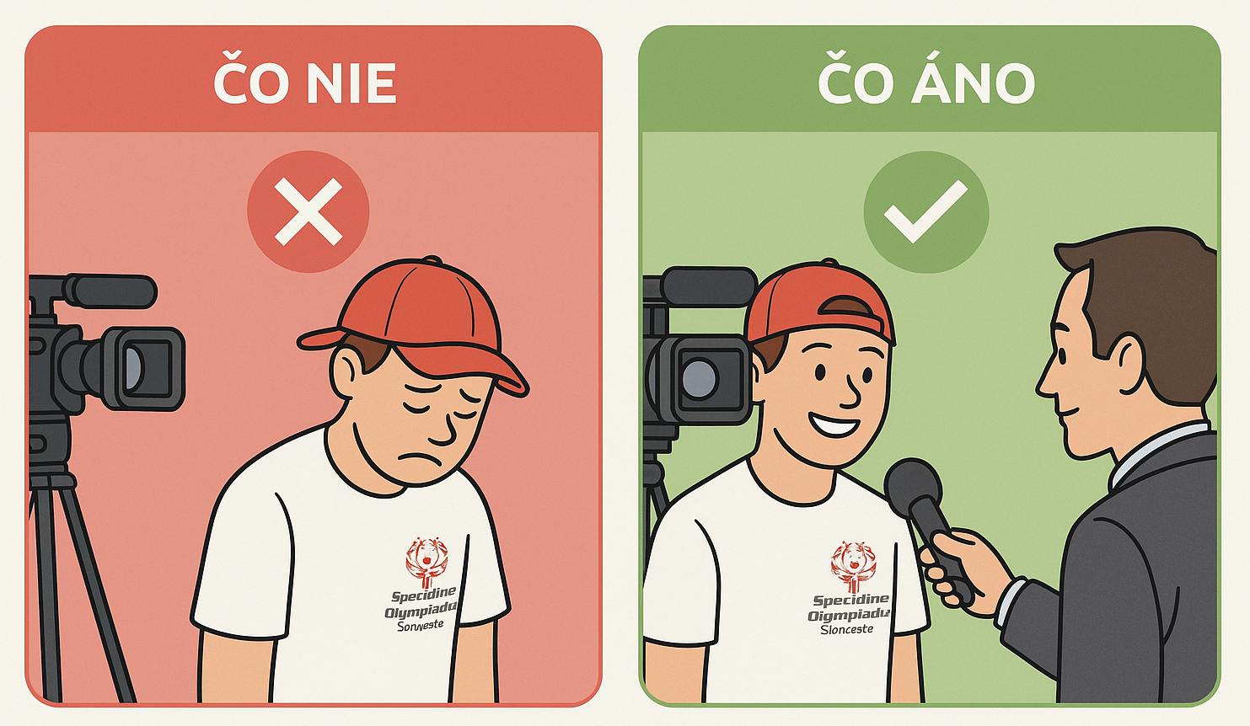

Slide 4
ČO ROBIŤ POČAS ROZHOVORU
Nechytaj mikrofón
Ruky drž pri sebe alebo voľne
Mikrofón drží novinár, nie ty
Nepresúvaj mu ruky, netlač na neho, neotáčaj mikrofón
Tip: stačí len hovoriť nahlas a zreteľne

Slide 5
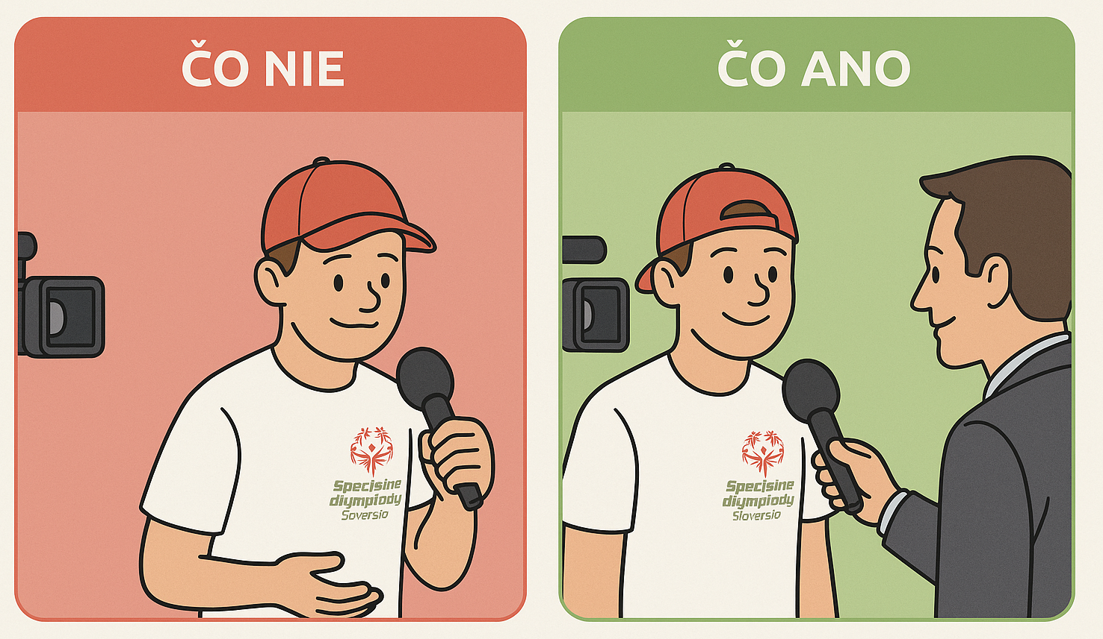

Slide 6
AKO SA TVÁRIŤ
Usmievaj sa
Úsmev = radosť a sila
Úsmev pomáha uvoľniť stres
Vyzeráš priateľsky a sebaisto
Nemrač sa, nebuď smutný
Tip: Stačí jemný úsmev – ako keď sa tešíš, že si došiel do cieľa

Slide 7
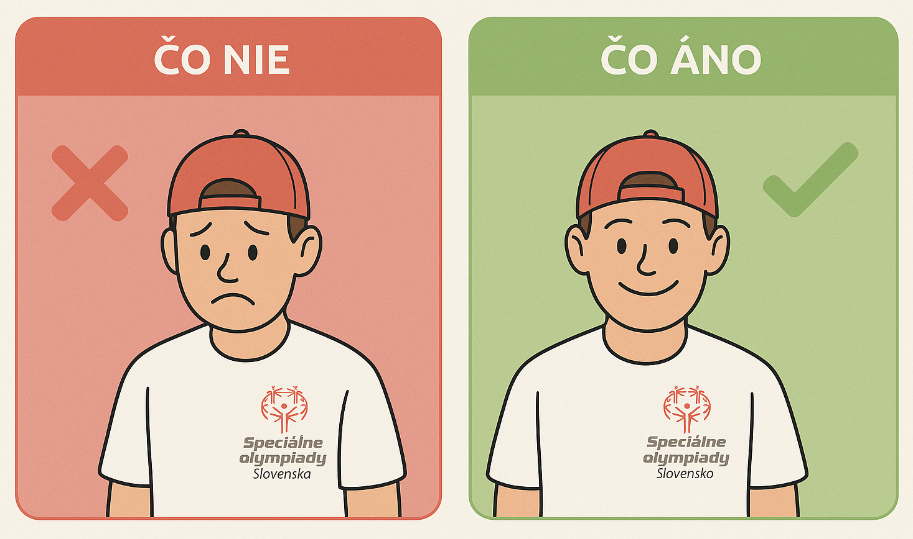

Slide 8
ČO ROBIŤ, AK MÁŠ STRES
Kľudne dýchaj a mysli na to, že to hovoríš svojim kamarátom alebo ľuďom, ktorí ti držali palce
Pred odpoveďou sa zhlboka nadýchni
Máš čas, nikam sa neponáhľaj, novinár počká
Povedz mu, keď si už pripravený
Tip: Nadýchni sa, upokoj sa, usmej sa a odpovedaj

Slide 9
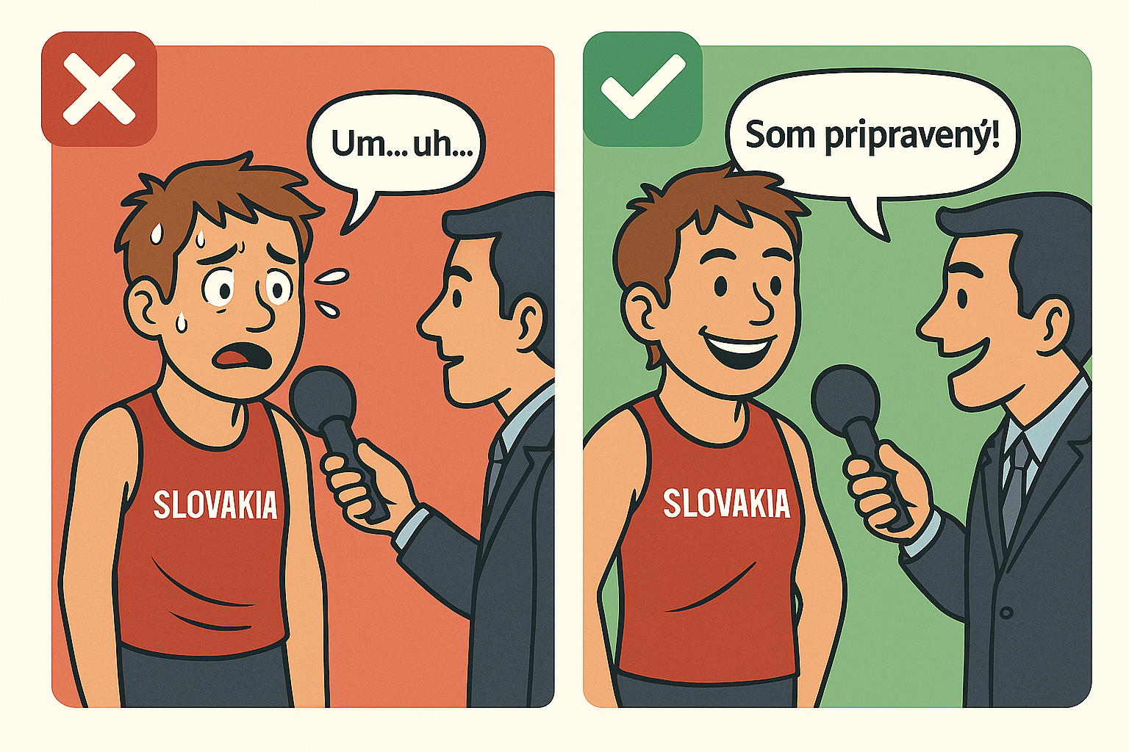

Slide 10
AKO ODPOVEDAŤ
Krátko a jasne
Stačí 1 – 2 vety
Dlhé odpovede nie sú potrebné
Hovoriť stručne je lepšie - ľahšie si to diváci zapamätajú
Tip: Pomôže, keď si odpoveď vopred premyslíš alebo nacvičíš

Slide 11
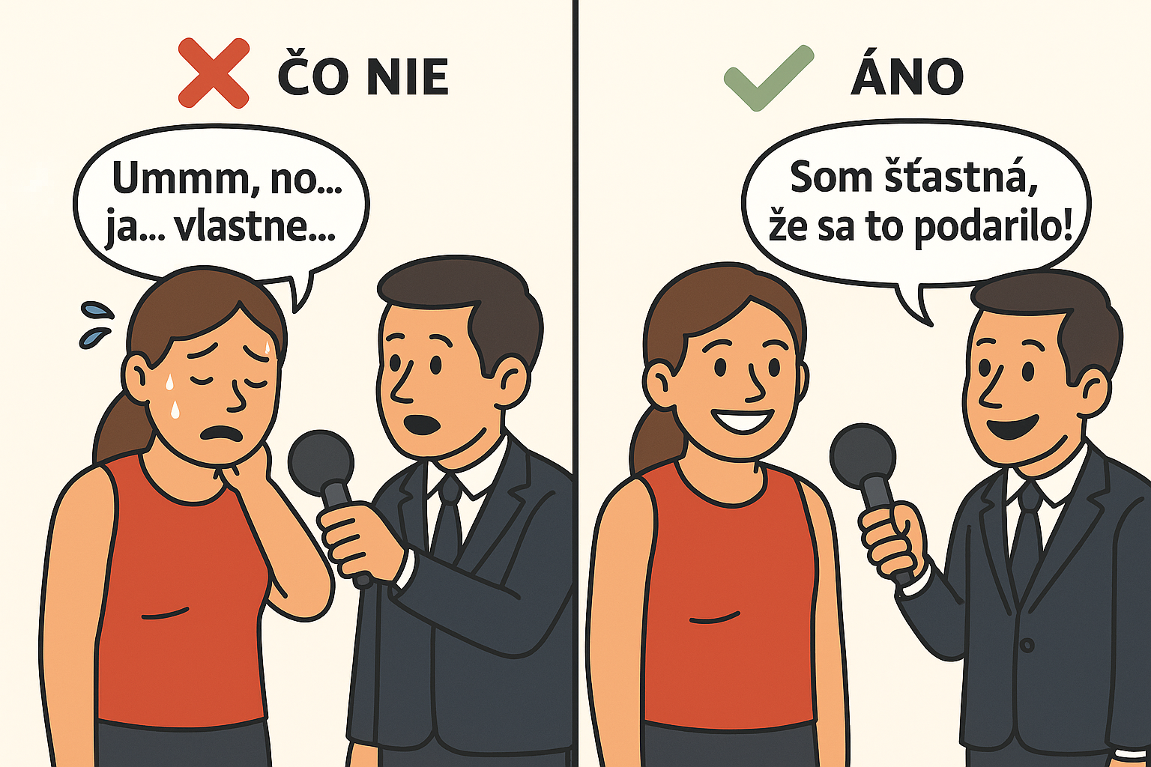

Slide 12
KEĎ TI ODPOVEĎ VYPADLA
Popros novinára o trochu času
Ak chce odpoveď, nič nehovor, počkaj, premysli si odpoveď – potom sa usmej a povedz mu to
Môžeš dokonca kľudne povedať: „Neviem, čo mám povedať, ale mám radosť.“ alebo „Teším sa, že sa to podarilo.“
Tip: Krátka pauza je úplne v poriadku. Nie je hanba chvíľu mlčať

Slide 13
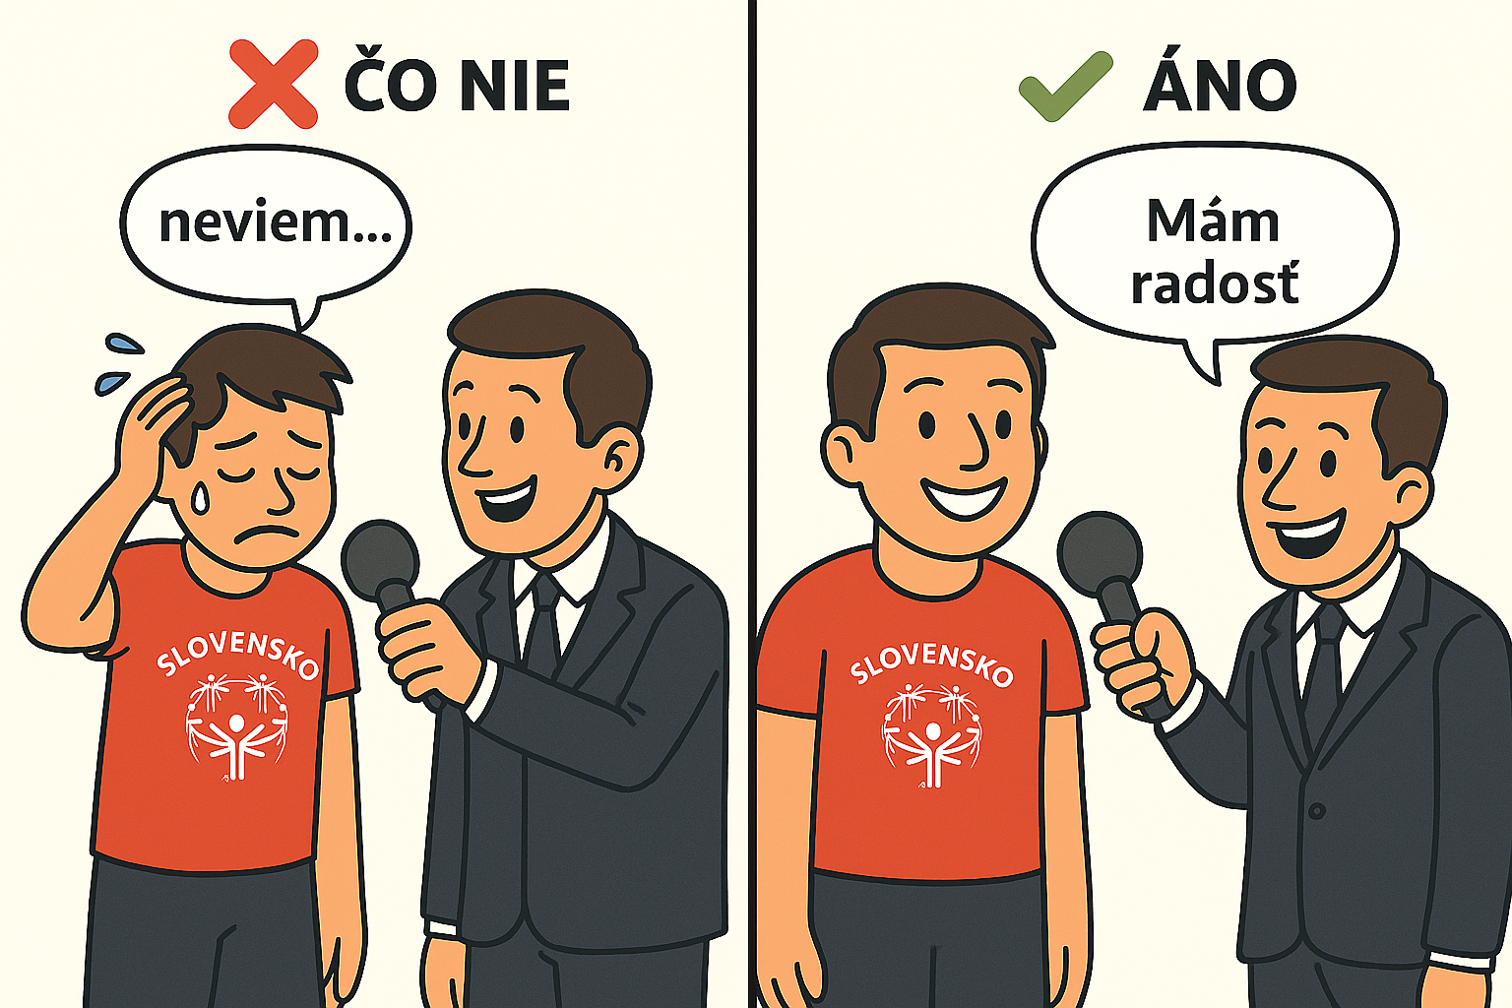

Slide 14
PREČO NEMUSÍŠ MAŤ STRES ALEBO OBAVY
Ľudia chcú vidieť tvoju radosť a odvahu, držali ti palce a tešia sa s tebou
Novinár chce ukázať tvoju silu a odhodlanie
Tip: Tvoj úsmev a pozitívna energia sú to najdôležitejšie.
✅ Najdôležitejšie: Buď sám sebou, ukáž radosť zo športu a buď hrdý, že si to dokázal, že reprezentuješ svoj tím a Slovensko.

Slide 15


Slide 16
PRÍKLADY ODPOVEDÍ
Keď nevieš čo povedať, použi jednoduchú vetu:
„Som hrdý, že som vyhral.“
„Som rád, že som mohol súťažiť.“
„Trénoval som a teším sa, že to dobre dopadlo.“
„Ďakujem všetkým, čo ma v športovaní podporujú.“
Tip: tieto vety sa hodia vždy

Slide 17
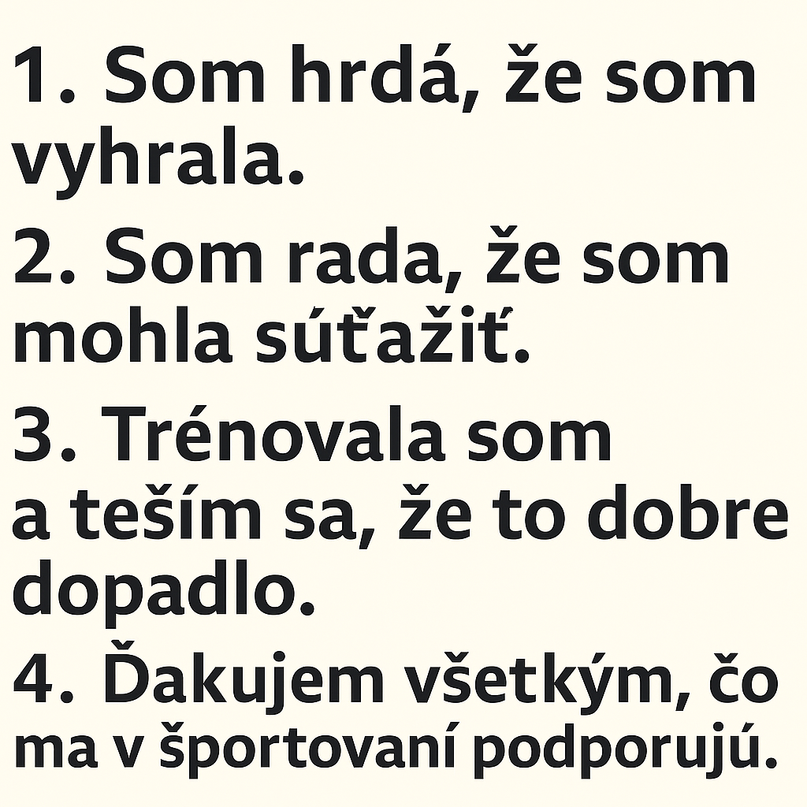
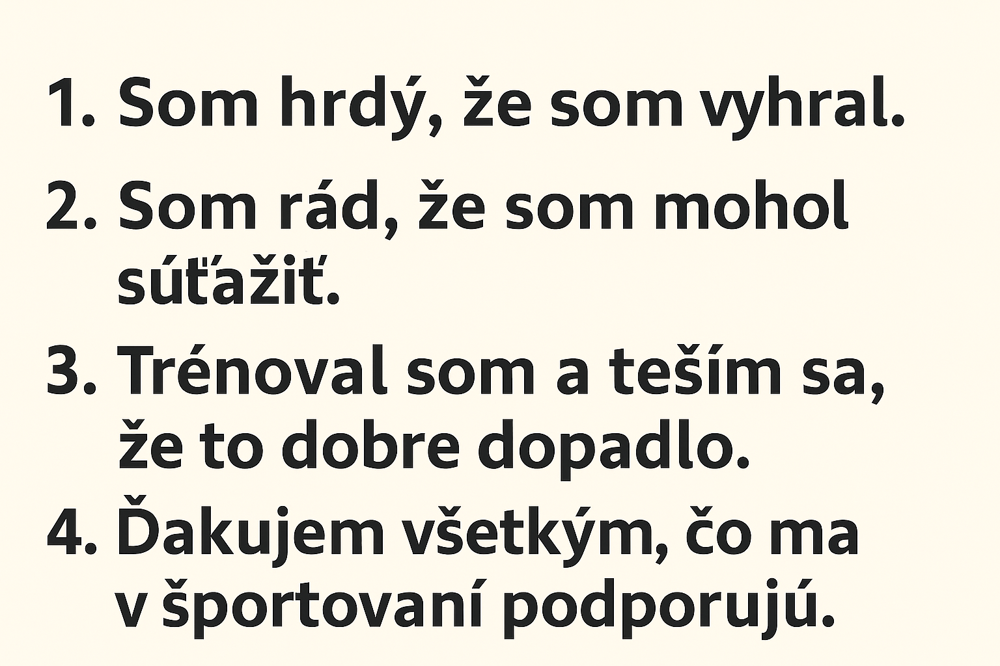

Slide 18
Ďakujem za vašu pozornosť!
Som rada,
že môžem byť súčasťou
Špeciálnych olympiád Slovensko
a sprostredkovať slovenskej verejnosti vašu šikovnosť,
vytrvalosť, odhodlanie a najmä radosť z výkonov.

